Slide 1

Periodiek verband
Sinusoïde
www.diagnostischevragen.nl

Slide 2
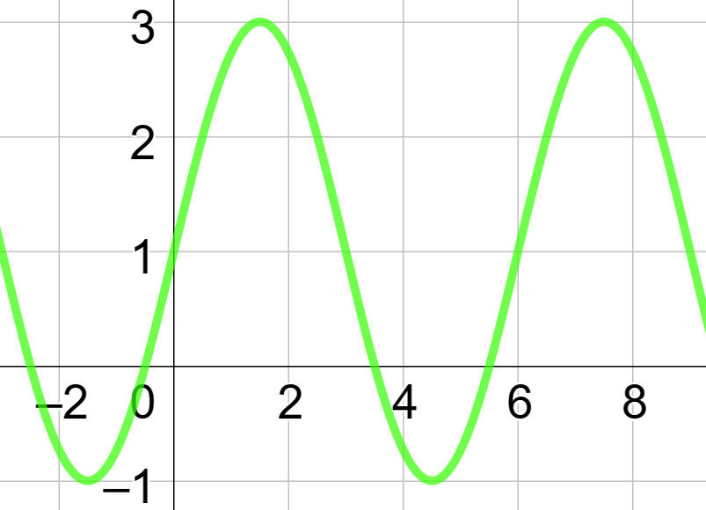
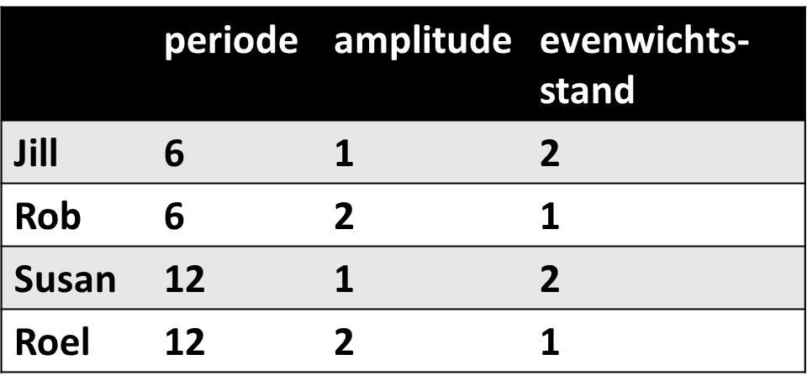
Zie grafiek. Wie heeft er gelijk:
B
A
B
C
D
Jill
Rob
Roel
Susan
www.diagnostischevragen.nl
Notes:
VF-60
Misvatting: Kenmerken periodiek verband worden door elkaar gehaald
A: Onjuist, amplitude en evenwichtsstand zijn omgedraaid
B: Juist
C: Onjuist, periode is twee keer zo groot gekozen en de amplitude en evenwichtsstand zijn omgedraaid
D: Onjuist, de periode moet 6 zijn, maar de amplitude en evenwichtsstand zijn wel goed.

Slide 3
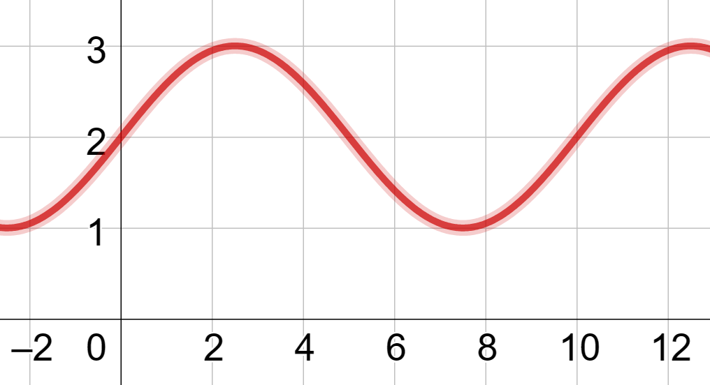
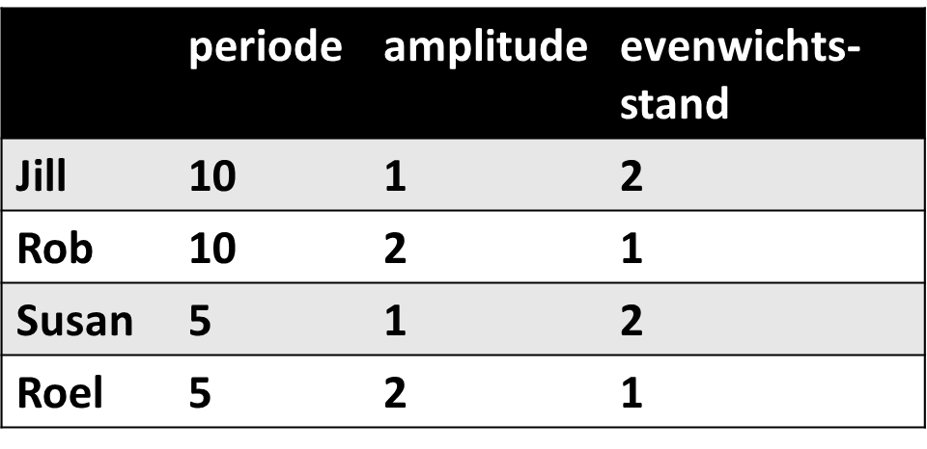
Zie grafiek. Wie heeft er gelijk:
B
A
B
C
D
Jill
Rob
Roel
Susan
www.diagnostischevragen.nl
Notes:
VF-61
Misvatting: Kenmerken periodiek verband worden door elkaar gehaald
A: Juist
B: Onjuist, periode is wel goed, maar amplitude en evenwichtsstand zijn omgedraaid
C: Onjuist, halve periode genomen. Amplitude en evenwichtsstand zijn wel goed
D: Onjuist, halve periode en amplitude en evenwichtsstand omgedraaid.

Slide 4
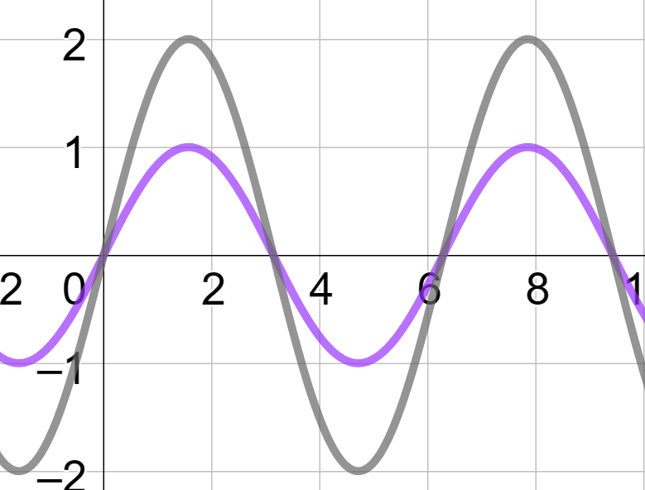
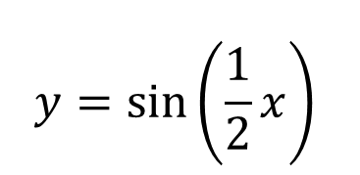




Hiernaast zie je de paarse grafiek die hoort bij$y=\sin\left(x\right)$. Na een verticale herschaling van 2, ontstond de grijze grafiek. Welke formule hoort bij deze grijze grafiek?
B
A
B
C
D
$$y=\sin\left(\frac{1}{2}x\right)$$
$$y=2+sin⁡(x)$$
$$y=2sin⁡(x)$$
$$y=sin⁡(2x)$$
www.diagnostischevragen.nl
Notes:
VF-62
Misvatting: Kenmerken sinusoïde worden niet op de juiste plaats verwerkt in de formule
A: Onjuist, hierbij hoort een verschuiving met 2 omhoog (translatie (0,2))
B: Juist
C: Onjuist, hierdoor zou de periode halveren (grafiek gaat twee keer zo snel) dat hoort bij een vermenigvuldiging ten opzichte van de y-as met 1/2
D: Onjuist, hierdoor zou de periode twee keer zo lang worden. Dat hoort bij een vermenigvuldiging ten opzichte van de y-as met 2

Slide 5
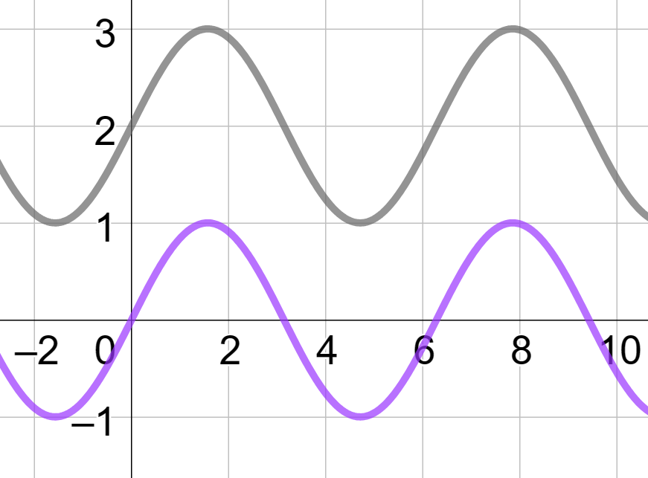


Hiernaast zie je de paarse grafiek die hoort bij$f\left(x\right)=\sin\left(x\right)$
Deze grafiek is 2 omhoog gegaan.
Daardoor ontstond de grijze grafiek. Welke formule hoort er bij deze grijze grafiek?
B
A
B
C
D
$$y=2+sin⁡(x)$$
$$y=2sin⁡(x)$$
$$y=sin⁡(2x)$$
$$y=sin⁡(x−2)$$
www.diagnostischevragen.nl
Notes:
VF-63
Misvatting: Kenmerken sinusoïde worden niet op de juiste plaats verwerkt in de formule
A: Juist
B: Onjuist, hierdoor zou de amplitude twee keer zo groot worden, dit hoort bij een vermenigvuldiging ten opzichte van de x-as met 2
C: Onjuist, hierdoor zou de periode halveren (grafiek twee keer zo snel), dit hoort bij een vermenigvuldiging ten opzichte van de y-as met 1/2
D: Onjuist, dit hoort bij een translatie (2,0)

Slide 6
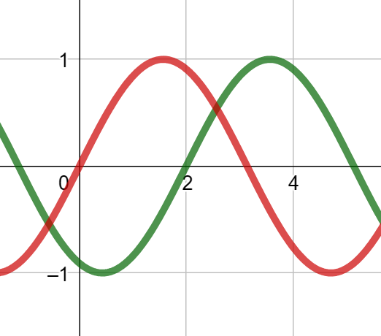




Hiernaast zie je de rode grafiek die hoort bij$y=sin⁡(x)$. Deze grafiek is 2 naar rechts geschoven. Daardoor ontstond de groene grafiek. Welke formule hoort er bij deze groene grafiek?
B
A
B
C
D
$$y=\sin\left(x\right)+2$$
$$y=2sin(x)$$
$y=sin$⁡$(x−2)$
$$y=sin⁡(2x)$$
www.diagnostischevragen.nl
Notes:
VF-64
Misvatting: Kenmerken sinusoïde worden niet op de juiste plaats verwerkt in de formule
A: Juist
B: Onjuist, hierdoor zou de amplitude twee keer zo groot worden (zoals bij de vorige vraag)
C: Onjuist, hierdoor zou de periode halveren (grafiek twee keer zo snel)
D: Onjuist, hierdoor zou de periode twee keer zo lang worden.

Slide 7
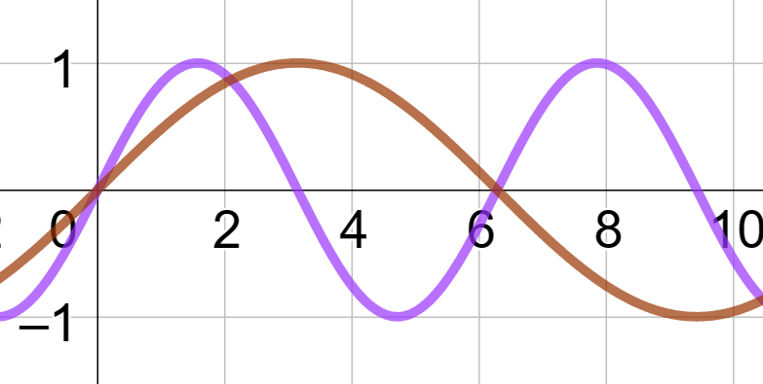
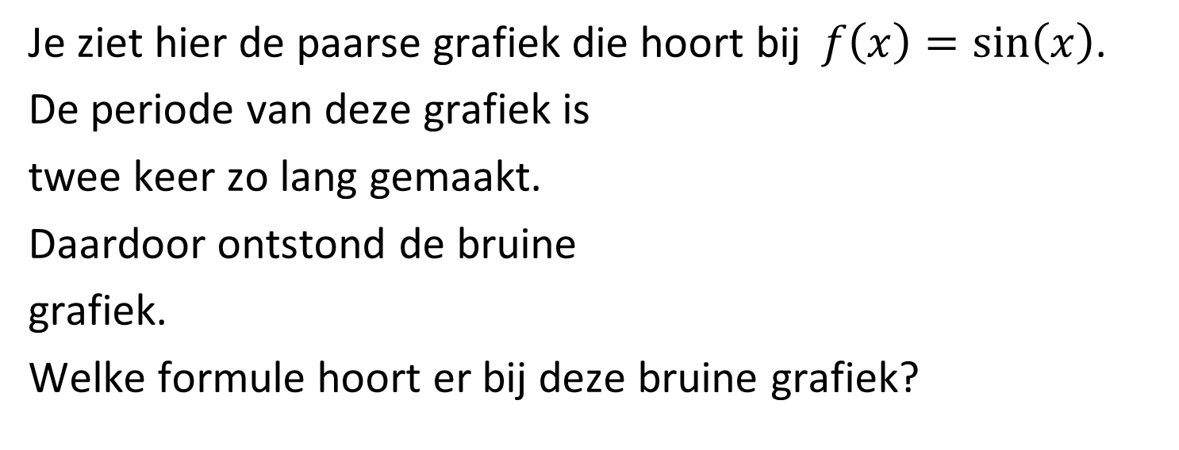
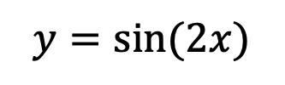

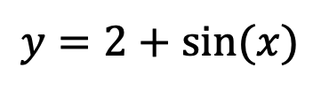
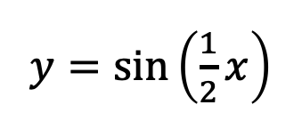
Je ziet hier de paarse grafiek die hoort bij$f\left(x\right)=\sin\left(x\right)$.
De periode van deze grafiek is twee keer zo lang gemaakt.
Daardoor ontstond de bruine grafiek.
Welke formule hoort er bij deze bruine grafiek?
B
A
B
C
D
$y=$ $sin\left(\frac{1}{2}x\right)$
$$y=2+sin⁡(x)$$
$$y=2sin(x)$$
$y=$ $sin⁡(2x)$
www.diagnostischevragen.nl
Notes:
VF-65
Misvatting: Kenmerken sinusoïde worden niet op de juiste plaats verwerkt in de formule
A: Onjuist, hierdoor zou de evenwichtsstand op 2 komen
B: Onjuist, hierdoor zou de amplitude twee keer zo groot worden
C: Onjuist, hierdoor zou de periode halveren (grafiek twee keer zo snel)
D: Juist, de periode was (2pi)/(1)=2pi en wordt (2pi)/(1/2)=4pi (de grafiek gaat half zo snel)

Slide 8
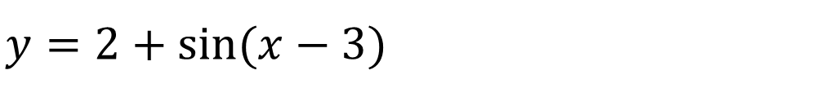

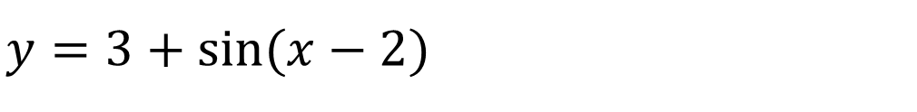
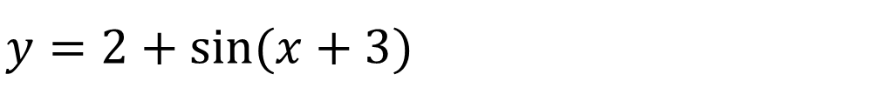
Verschuif de grafiek die hoort bij $y=\sin\left(x\right)$
2 naar rechts en 3 omhoog.
Welke formule hoort er dan bij de beeldgrafiek?
A
$$y=2+sin⁡(x−3)$$
B
$$y=2+sin⁡(x+3)$$
C
$$y=3+sin⁡(x−2)$$
D
$y=3+sin\left(x+2\right)$
www.diagnostischevragen.nl
Notes:
VF-66
Misvatting: Bij een translatie de verticale translatie verwarren met de horizontale translatie en bij de horizontale translatie links/rechts.
A: Onjuist, hoort bij translatie (3,2)
B: Onjuist, hoort bij translatie (-3,2)
C: Juist
D: Onjuist, hoort bij translatie (-2,3)

Slide 9
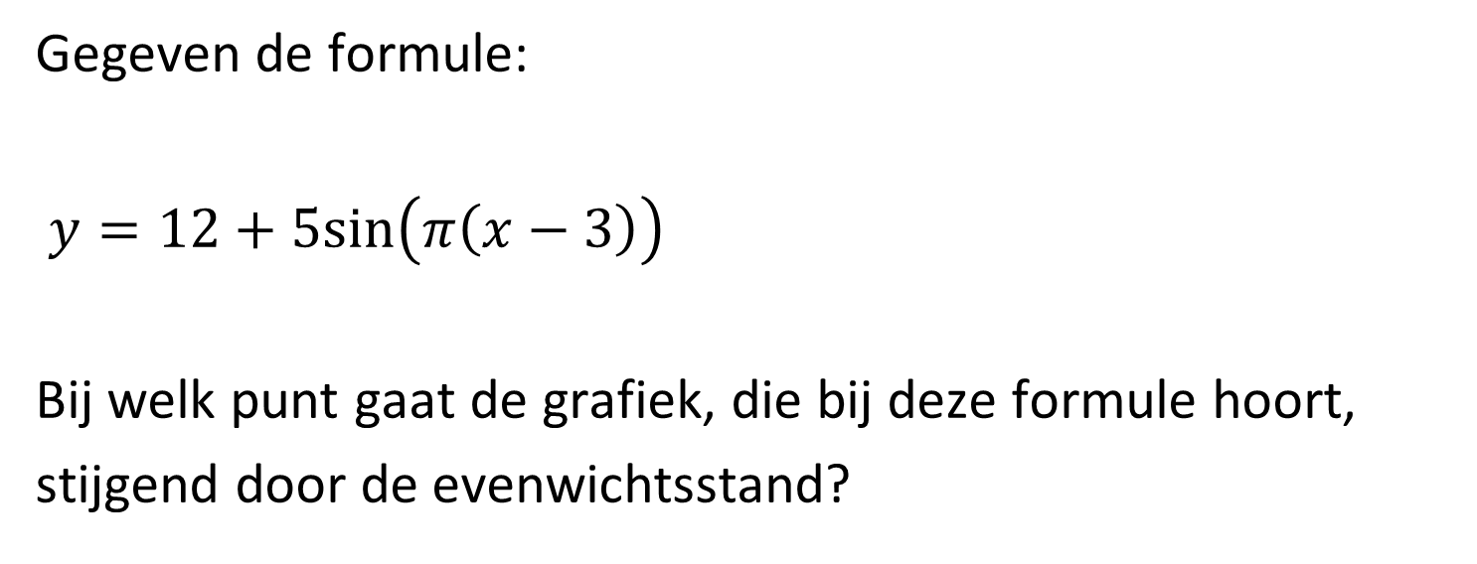
Gegeven de formule:
$y=12+5sin\left(π\left(x−3\right)\right)$
Bij welk punt gaat de grafiek, die bij deze formule hoort, stijgend door de evenwichtsstand?
B
A
B
C
D
Bij (3,17)
Bij (3,12)
Bij (-3,12)
Bij (-3,17)
www.diagnostischevragen.nl
Notes:
VF-67
Misvatting: De getallen in de formule van een sinusoïde worden onjuist geïnterpreteerd
A: Onjuist, de x-coördinaat is goed, maar voor de y-coördinaat is de amplitude er nog bij opgeteld
B: Juist, de grafiek is 12 omhoog en 3 naar rechts (!) verschoven dus (3,12)
C: Onjuist, de x-coördinaat moet 3 zijn, omdat de grafiek 3 naar rechts is verschoven, de y-coördinaat is hier wel juist
D: Onjuist, zie boven

Slide 10
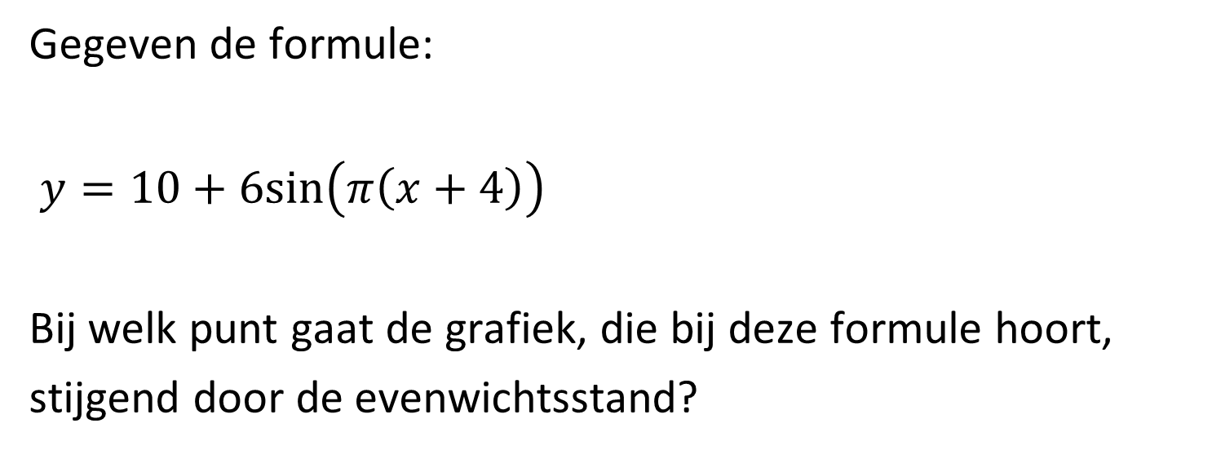
Gegeven de formule:
$y=10+6sin\left(π\left(x+4\right)\right)$
Bij welk punt gaat de grafiek, die bij deze formule hoort, stijgend door de evenwichtsstand?
B
A
B
C
D
Bij (4,16)
Bij (4,10)
Bij (-4,10)
Bij (-4,16)
www.diagnostischevragen.nl
Notes:
VF-68
Misvatting: De getallen in de formule van een sinusoïde worden onjuist geïnterpreteerd
A: Onjuist, de grafiek is 4 naar links en 10 omhoog geschoven, dus (-4,10)
B: Onjuist, de x-coördinaat moet -4 zijn, de y-coördinaat is goed
C: Juist, zie boven
D: Onjuist, de x-coördinaat is juist, maar bij de y-coördinaat is de amplitude er bij opgeteld

Slide 11

Gegeven: $y=25−3\sin\left(π\left(x−5\right)\right).$
Welk antwoord is juist?
Bij (5,25) gaat de grafiek dalend door de evenwichtsstand en de amplitude is 3
A
Bij (5,25) gaat de grafiek dalend door de evenwichtsstand en de amplitude is 3
B
Bij (5,25) gaat de grafiek stijgend door de evenwichtsstand en de amplitude is -3
C
Bij (5,25) gaat de grafiek stijgend door de evenwichtsstand en de amplitude is -3
D
www.diagnostischevragen.nl
Notes:
VF-69
Misvatting: Bij een gespiegelde sinusfunctie denken dat de amplitude negatief wordt en vergeten dat de sinusoïde dan dalend door de evenwichtsstand gaat bij het beginpunt
A: Juist
B: Onjuist, de grafiek gaat dalend door de evenwichtsstand
C: Onjuist, de amplitude is altijd positief, dus in dit geval 3
D: Onjuist, de grafiek gaat dalend door de evenwichtstand en de amplitude is 3

Slide 12
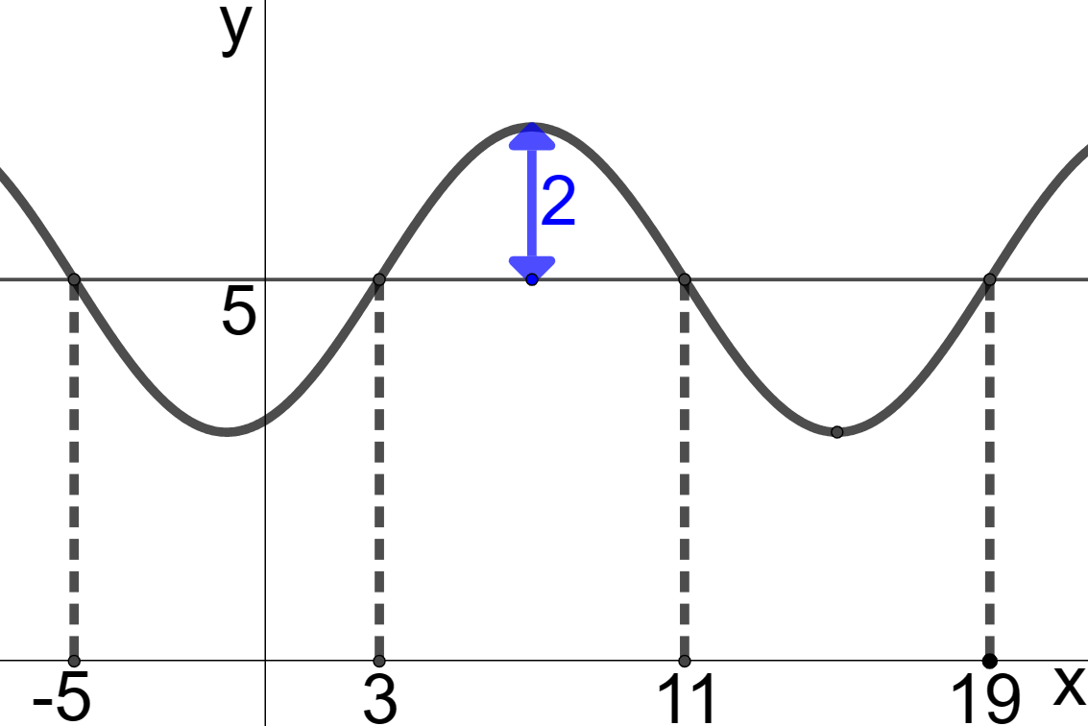
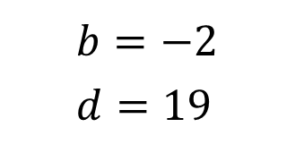
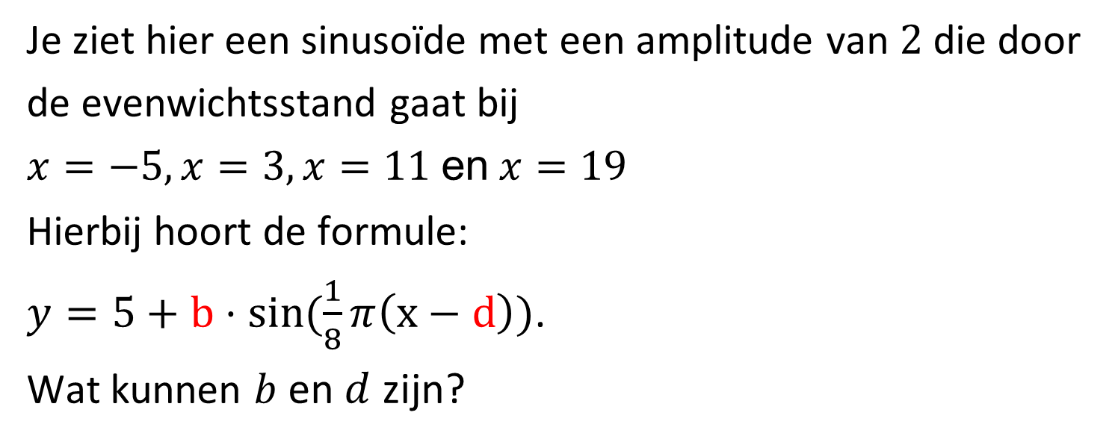
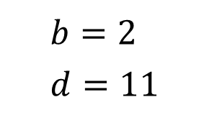
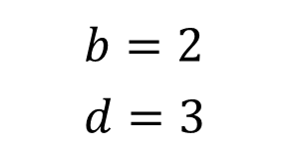
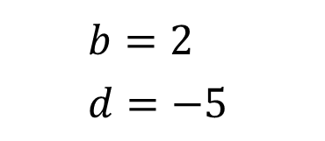
Je ziet hier een sinusoïde met een amplitude van $2$ die door de evenwichtsstand gaat bij
$x=−5, x=3, x=11$en$x=19$
Hierbij hoort de formule:
$y=5+b⋅sin⁡(\frac{1}{8}π\left(x−d\right))$.
Wat kunnen $b$en $d$ zijn?
B
A
B
C
D
$$b=2 \\ d=−5$$
$$b=2 \\ d=3$$
$$b=2 \\ d=11$$
$$b=−2 \\ d=19$$
www.diagnostischevragen.nl
Notes:
VF-70
Misvatting: Als ‘b’ negatief is, vinden leerlingen het lastig om te bepalen wat dat voor gevolgen heeft voor het beginpunt (d).
A: Onjuist, als b positief is, kijk je waar de grafiek stijgend door de evenwichtsstand gaat om d te bepalen, dus bij b=2 hoort d=3 of d=19
B: Juist, b is positief, dus d kan 3 of 19 zijn
C: Onjuist, zie uitleg bij A
D: Onjuist, als b negatief is, kijk je waar de grafiek dalend door de evenwichtsstand gaat om d te bepalen. Dus bij b=-2 hoort d= -5 of d=11

Slide 13
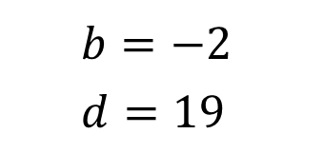
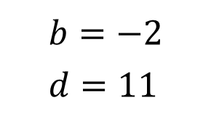
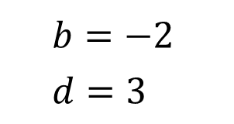
Je ziet hier een sinusoïde met een amplitude van $2$ die door de evenwichtsstand gaat bij
$x=−5, x=3, x=11$en$x=19$
Hierbij hoort de formule:
$y=5+b⋅sin⁡(\frac{1}{8}π\left(x−d\right))$.
Wat kunnen $b$en $d$ zijn?
B
A
B
C
D
$$b=2 \\ d=−5$$
$$b=−2 \\ d=3$$
$$b=−2 \\ d=11$$
$$b=−2 \\ d=19$$
www.diagnostischevragen.nl
Notes:
VF-71
Misvatting: Als ‘b’ negatief is, vinden leerlingen het lastig om te bepalen wat dat voor gevolgen heeft voor het beginpunt (d)
A: Onjuist, als b positief is, kijk je waar de grafiek stijgend door de evenwichtsstand gaat om d te bepalen, dus bij b=2 geldt d=3 of d=19
B: Onjuist, als b negatief is, kijk je waar de grafiek dalend door de evenwichtsstand gaat om d te bepalen, dus bij b=-2 geldt d=-5 of d=11
C: Juist, als b negatief is kijk je waar de grafiek dalend door de evenwichtsstand gaat om d te bepalen dus bij b=-2 is d=11 een optie
D: Onjuist, zie uitleg bij B

Slide 14
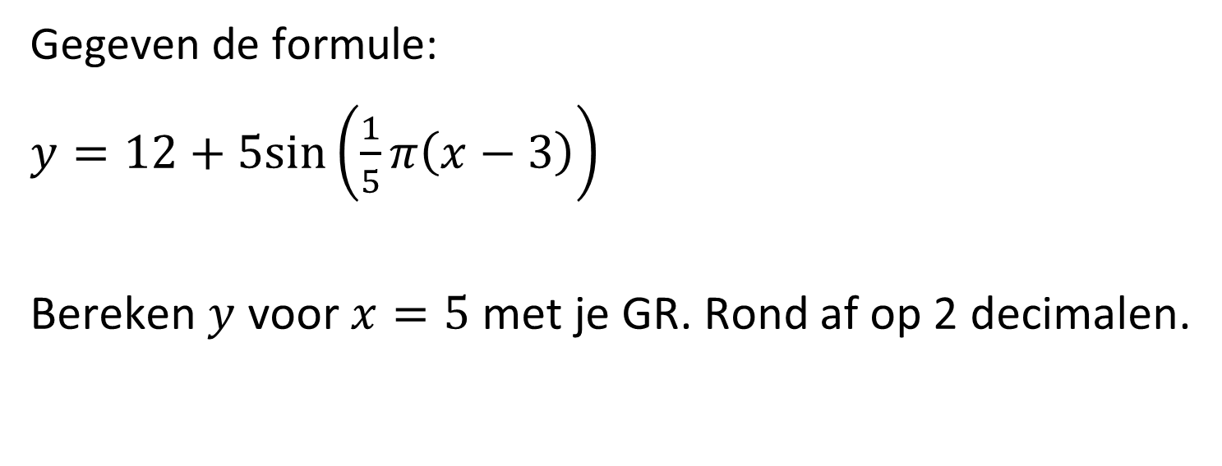
Gegeven de formule:
$y=12+5sin\left(\frac{1}{5}π\left(x−3\right)\right)$
Bereken $y$ voor $x=5$ met je GR. Rond af op 2 decimalen.
B
A
B
C
16,76
12,11
Error
www.diagnostischevragen.nl
Notes:
VF-72
Misvatting: Rekenmachine op graden in plaats van op radialen
A: Juist, GR in radialen
B: Onjuist, GR in graden

Slide 15
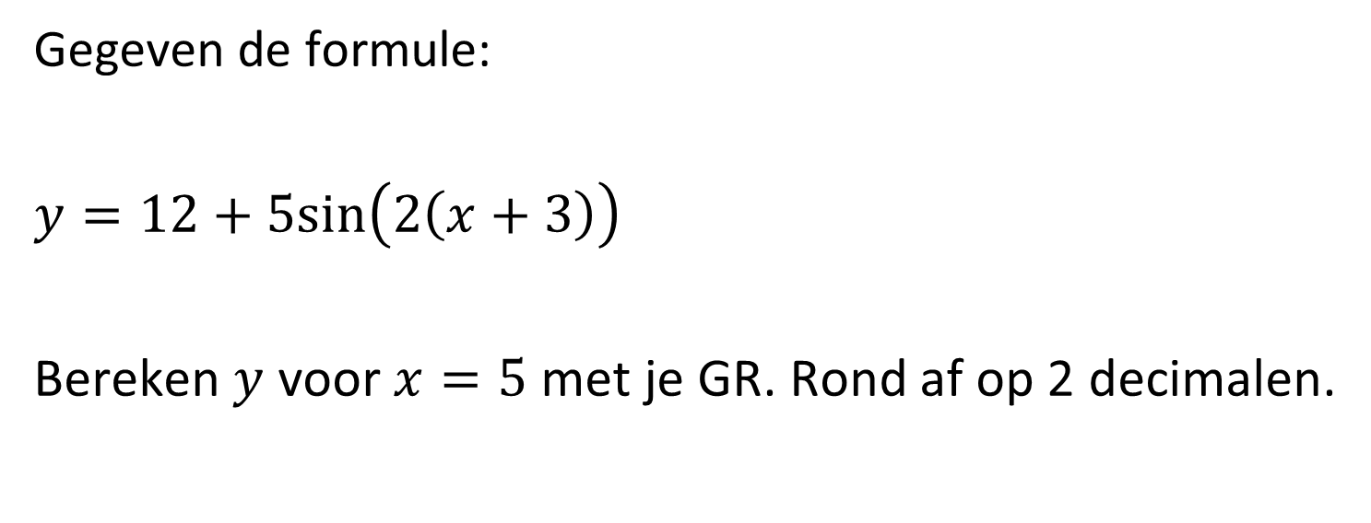
Gegeven de formule:
$y=12+5sin\left(2\left(x+3\right)\right)$
Bereken $y$ voor $x=5$ met je GR. Rond af op 2 decimalen.
B
A
B
C
13,38
10,56
Error
www.diagnostischevragen.nl
Notes:
VF-73
Misvatting: Rekenmachine op graden in plaats van op radialen
A: Onjuist, GR in graden
B: Juist, GR in radialen

Slide 16
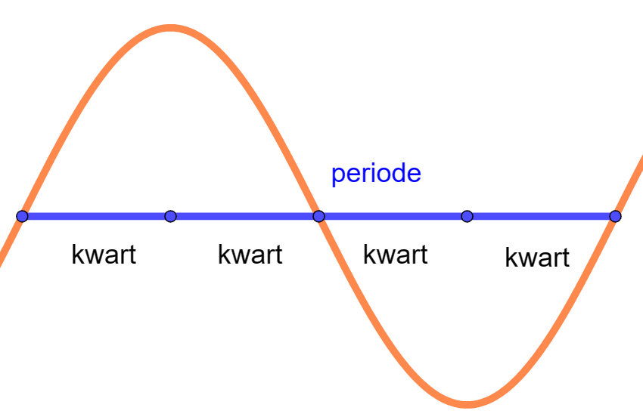
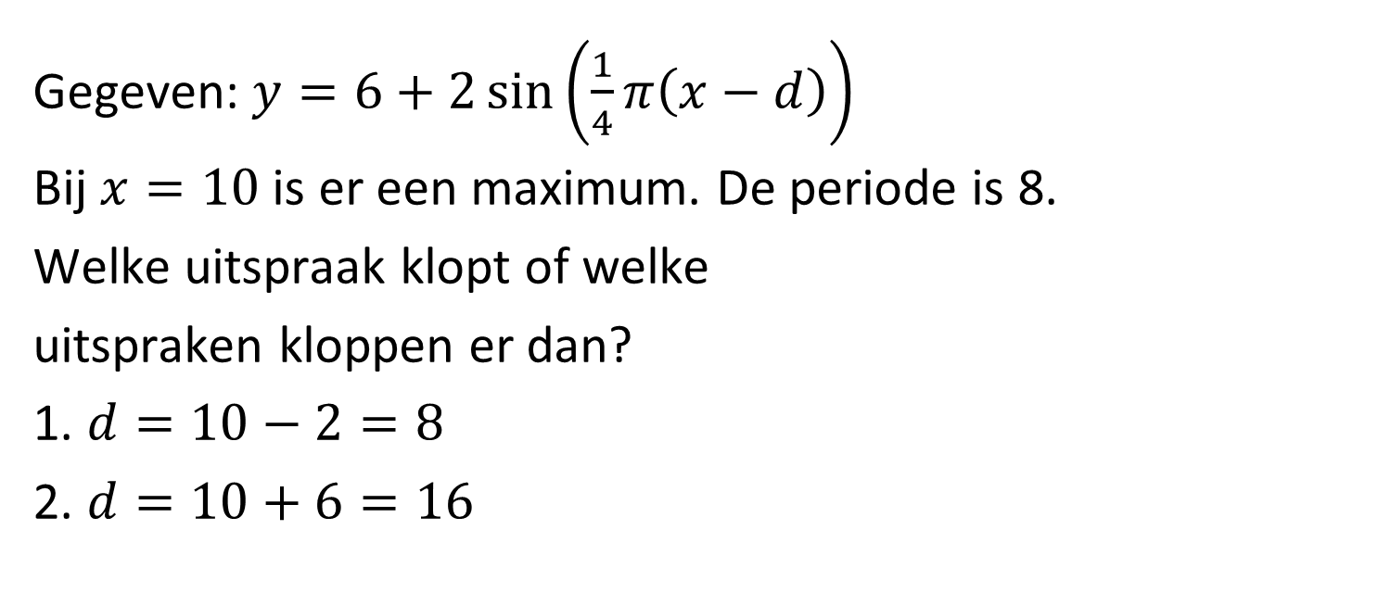
Gegeven:$y=6+2\sin\left(\frac{1}{4}π\left(x−d\right)\right)$
Bij $x=10$is er een maximum. De periode is 8.
Welke uitspraak klopt of welke uitspraken kloppen er dan?
1. $d=10−2=8$
2. $d=10+6=16$
B
A
B
C
D
Alleen 1
1 en 2
Alleen 2
Allebei niet
www.diagnostischevragen.nl
Notes:
VF-74
Misvatting: terugrekenen van de x-coördinaatt die bij het maximum hoort naar de x-coördinaat van het punt waar de grafiek stijgend door de evenwichtsstand gaat.
A: Onjuist, uitspraak 1 is wel juist, maar uitspraak 2 is ook juist. De grafiek gaat namelijk stijgend door de evenwichtsstand bij 8 en bij 16.
B: Juist
C: Onjuist, 1 is ook goed
D: Onjuist

Slide 17
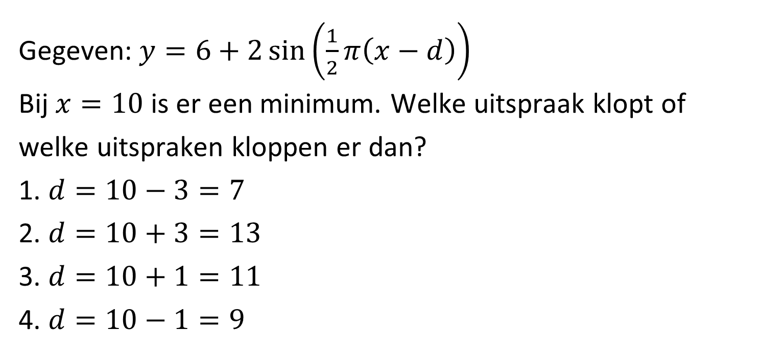
Gegeven:$y=6+2\sin\left(\frac{1}{2}π\left(x−d\right)\right)$
Bij $x=10$ is er een minimum. Welke uitspraak klopt of welke uitspraken kloppen er dan?
1. $d=10−3=7$
2. $d=10+3=13$
3. $d=10+1=11$
4. $d=10−1=9$
B
A
B
C
D
Alleen 1
1 en 3
Alleen 4
2 en 4
www.diagnostischevragen.nl
Notes:
VF-75
Misvatting: terugrekenen van de x-coördinaat die bij het maximum hoort naar de x-coördinaat van het punt waar de grafiek stijgend door de evenwichtsstand gaat.
A: Onjuist, uitspraak 1 is wel juist, maar uitspraak 2 is ook juist. De grafiek gaat namelijk stijgend door de evenwichtsstand bij 8 en bij 16.
B: Juist
C: Onjuist, 1 is ook goed
D: Onjuist

Slide 18
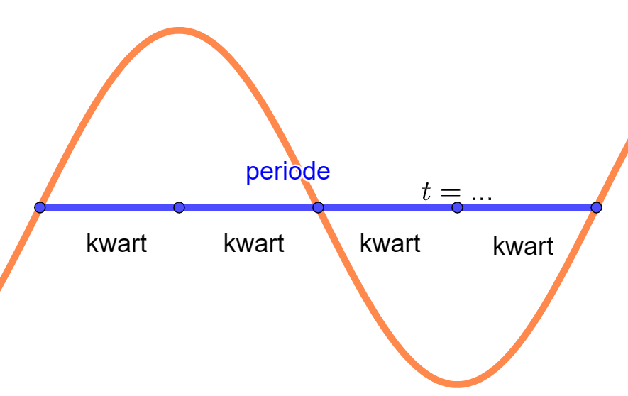

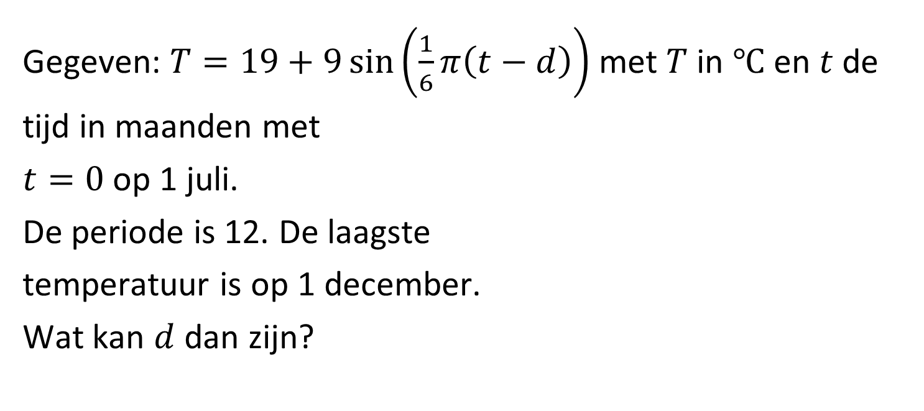



Gegeven: $T=19+9\sin\left(\frac{1}{6}π\left(t−d\right)\right)$met $T$ in ℃ en $t$ de tijd in maanden met
$t=0$op 1 juli.
De periode is 12. De laagste temperatuur is op 1 december.
Wat kan $d$ dan zijn?
B
A
B
C
D
$$d=8$$
$$d=2$$
$$d=−1$$
$$d=11$$
www.diagnostischevragen.nl
Notes:
VF-76
Misvatting: terugrekenen/verder rekenen vanaf de x-coördinaat die bij het minimum hoort naar de x-coördinaat van het punt waar de grafiek stijgend door de evenwichtsstand gaat.
A: Juist, op 1-12 is t=5, de periode is 12, dus een kwart periode is 3. 5+’kwartperiode’=5+3=8 geeft d (5-9=-4 is ook goed)
B: Onjuist, een kwartperiode voor het minimum gaat de grafiek dalend door de evenwichtsstand
C: Onjuist, een halve periode voor het minimum kom je bij het maximum
D: Onjuist, een halve periode na het minimum kom je bij het maximum

Slide 19
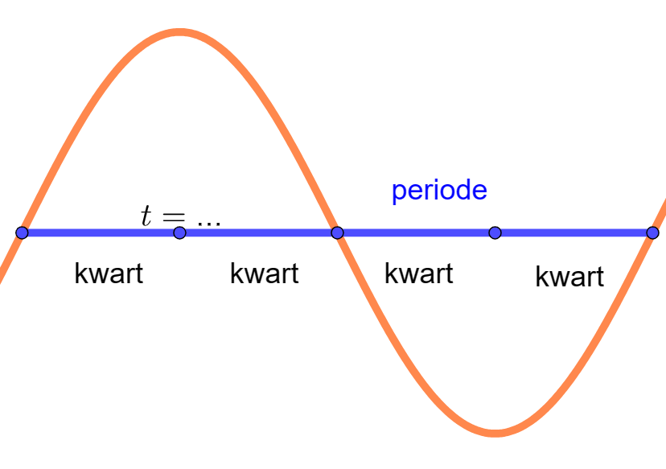

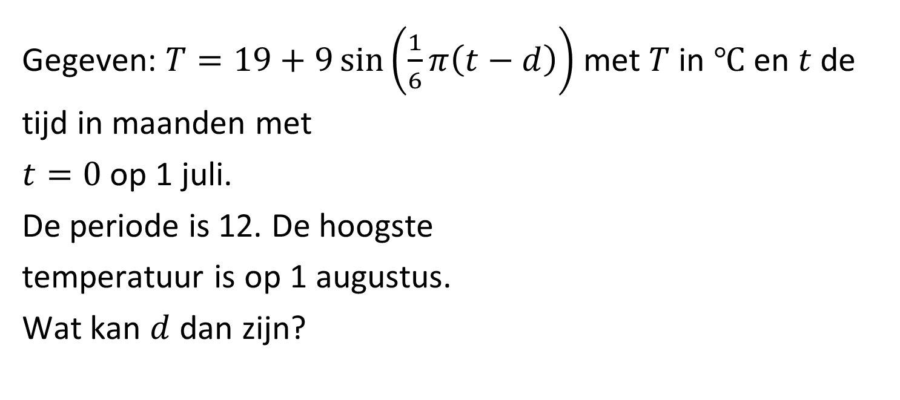



Gegeven: $T=19+9\sin\left(\frac{1}{6}π\left(t−d\right)\right)$met $T$ in ℃ en $t$ de tijd in maanden met
$t=0$op 1 juli.
De periode is 12. De hoogste temperatuur is op 1 augustus.
Wat kan $d$ dan zijn?
B
A
B
C
D
$$d=4$$
$$d=7$$
$$d=−2$$
$$d=−5$$
www.diagnostischevragen.nl
Notes:
VF-77
Misvatting: terugrekenen/verder rekenen vanaf de x-coördinaat die bij het minimum hoort naar de x-coördinaatvan het punt waar de grafiek stijgend door de evenwichtsstand gaat.
A: Onjuist, op 1-8 is t=1, de periode is 12 dus een kwartperiode is 3. 1-3=-2 geeft de x-coördinaat van het punt waar de grafiek stijgend door de evenwichtsstand gaat.
B: Onjuist, een halve periode na het maximum, kom je bij de x-coördinaat van een minimum
C: Juist, een kwartperiode voor het maximum (1-3=-2) kom je bij -2
D: Onjuist, een halve periode voor het maximum (1-6=-5) kom je bij de x-coördinaat van een minimum

Slide 20


Deze vragen met toelichting zijn ontwikkeld door de werkgroep diagnostische vragen van de NVvW. Meer vragen en info vind je op:
www.diagnostischevragen.nl
www.nvon.nl/diagnostischevragen © 2022 NVON
www.diagnostischevragen.nl
Notes:
De vragen en toelichtingen vallen onder een CC BY-SA 4.0 licentie https://creativecommons.org/licenses/by-sa/4.0

